Slide 1
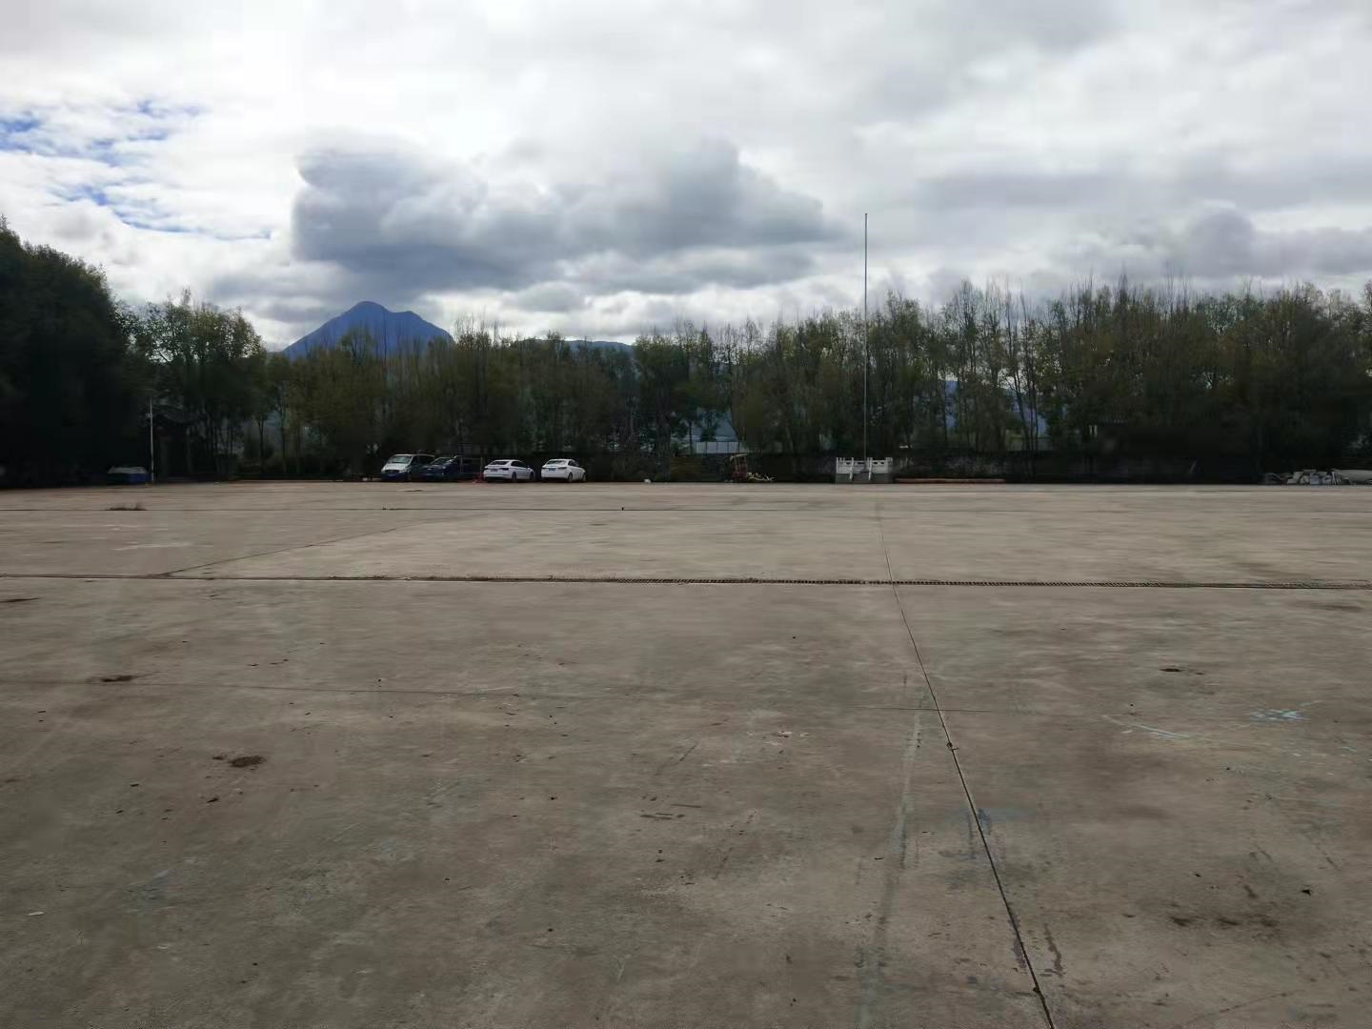
丽江拉市海试驾场地
丽江拉市海试驾场地位于丽江拉市海湿地公园内，长100米，宽100米，总面积10000平方米，全封闭水泥硬化路面，可用于举办汽车赛事、试乘试驾活动、汽车性能测试及驾控培训等。

Slide 2
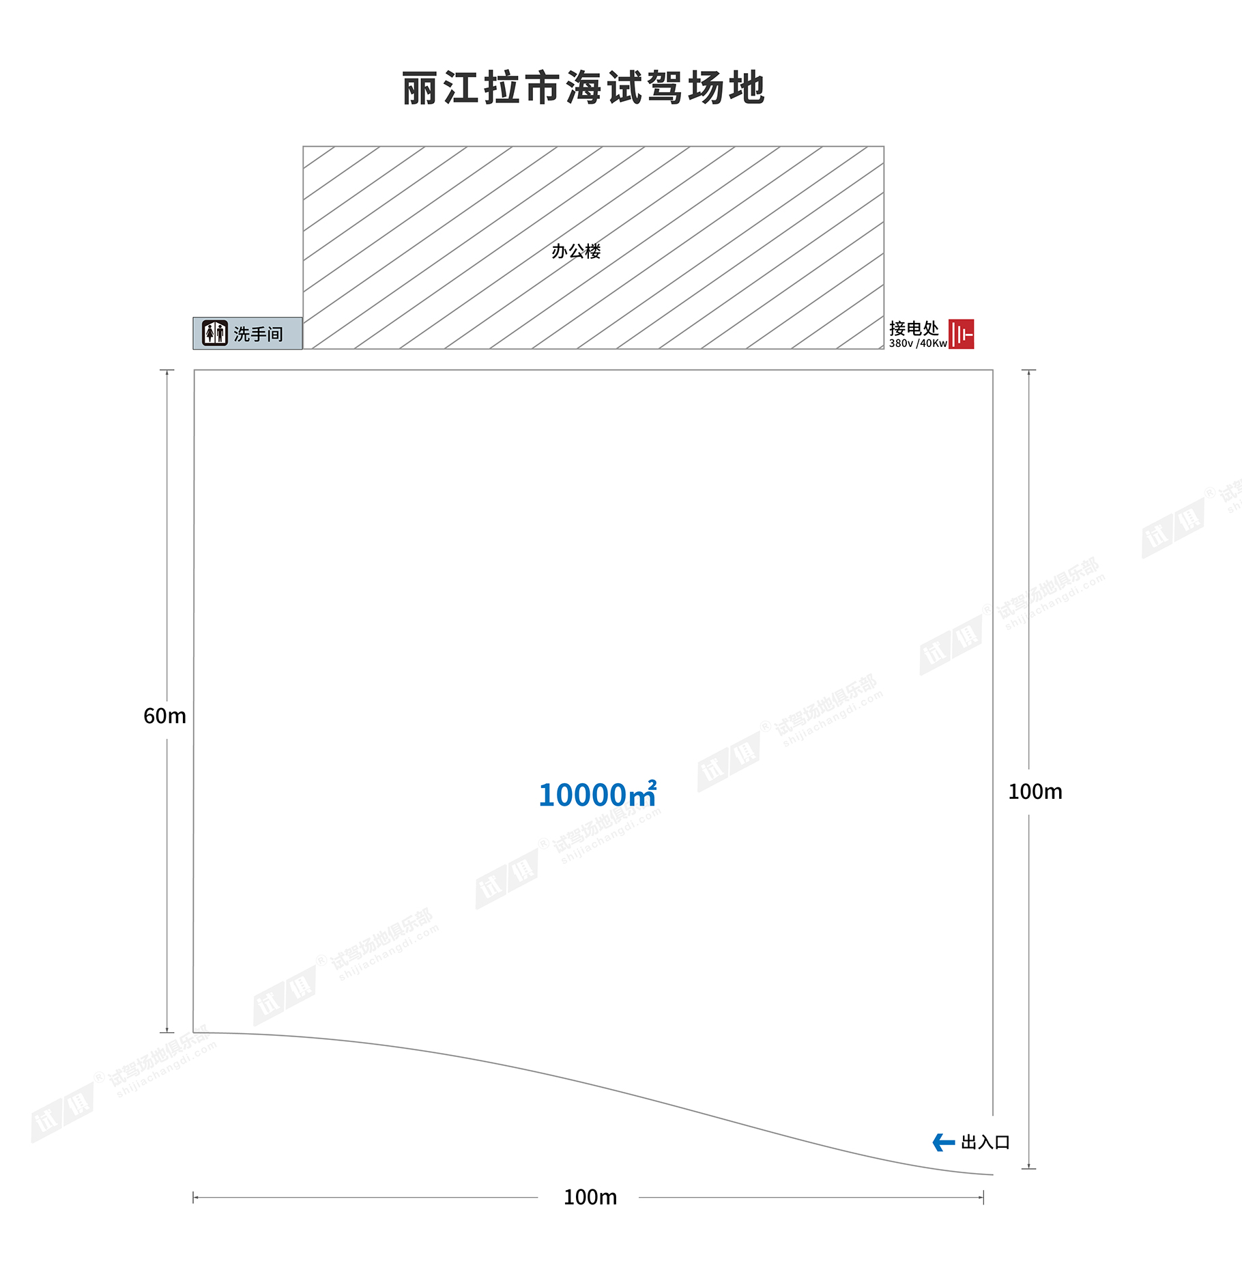
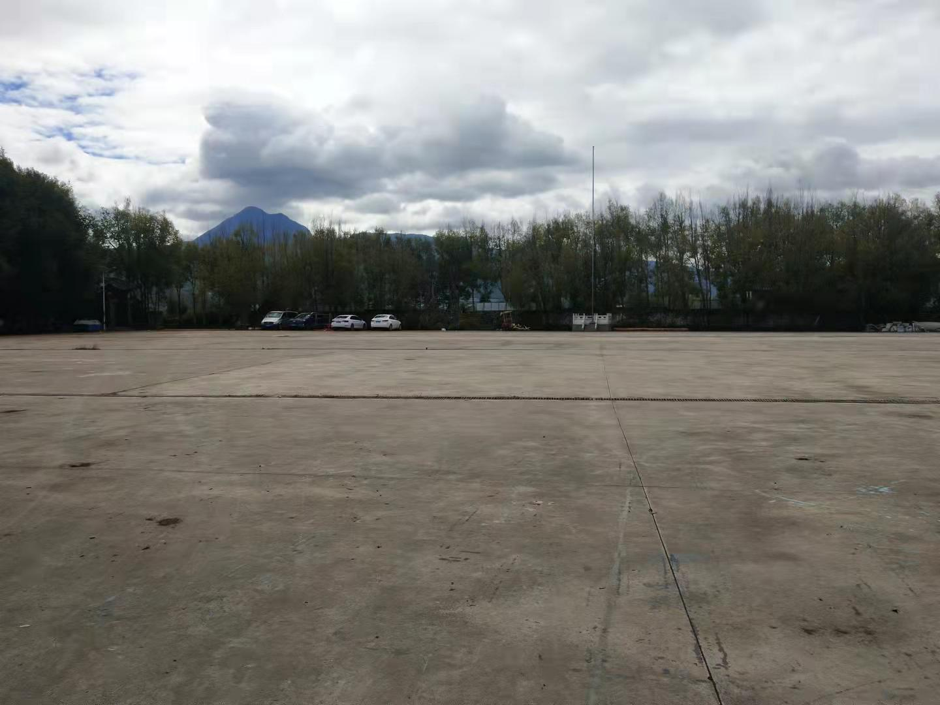
场地费用：6万/天 ;
场地面积：长100m 宽100m 总面积10000㎡ 全封闭水泥路面
供电供水：380v/40kw 方便接水
配套设施：停车位 卫生间

Slide 3
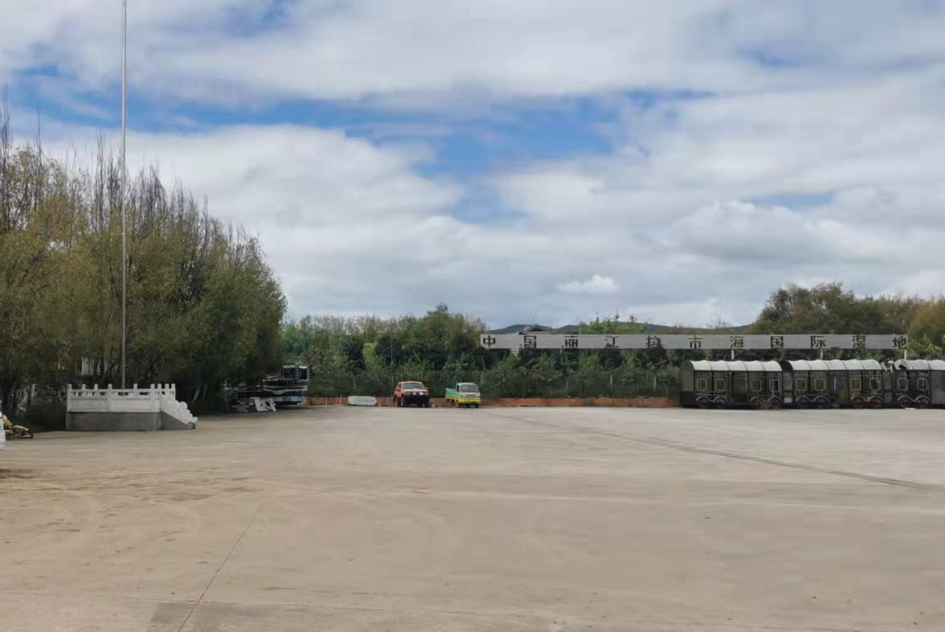
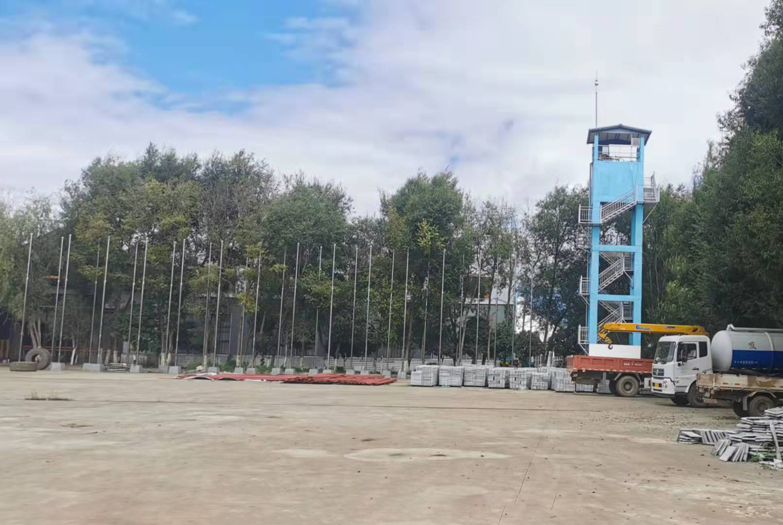
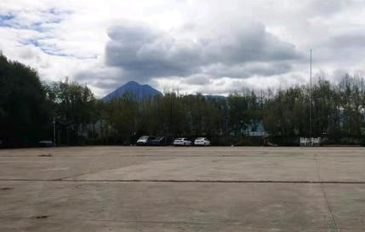
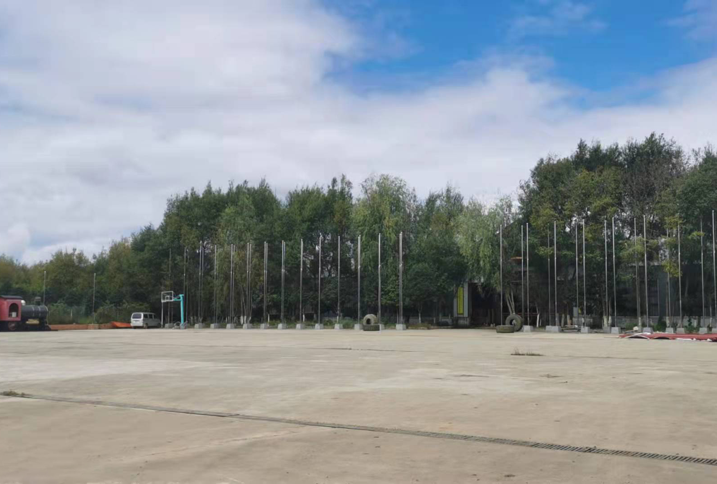
场地实景图
场地实景图
场地实景图
场地实景图

